Slide 1

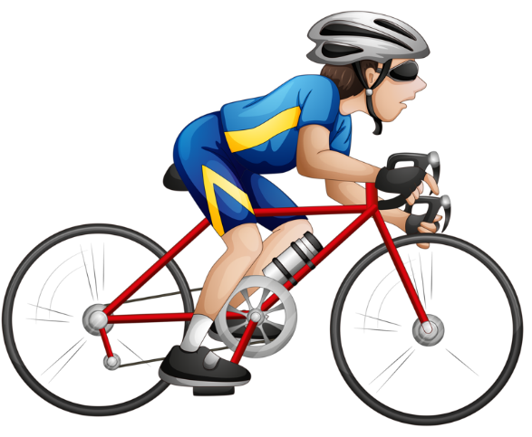
Здоров'я, безпека та добробут
5 клас
Сьогодні
Урок
№ 16
Я велосипедист.
Безпека руху велосипедиста.

Slide 2




Сьогодні
10.11.2022
Прослухайте вірш та налаштуймося на роботу
Дзвоник всім нам дав наказ:
«До роботи швидше в клас!»
Біля парти станьмо чемно -
Плине час хай недаремно.
Будьмо уважні та старанні всі,
Сядьмо рівненько на місця свої.

Slide 3

Сьогодні
10.11.2022
Психологічна настанова – «Золота рибка»
Загадайте бажання на урок. Золота рибка виконає всі ваші бажання. За допомогою цієї золотої рибки нас будуть на уроці супроводжувати успіх та вдача!

Slide 4
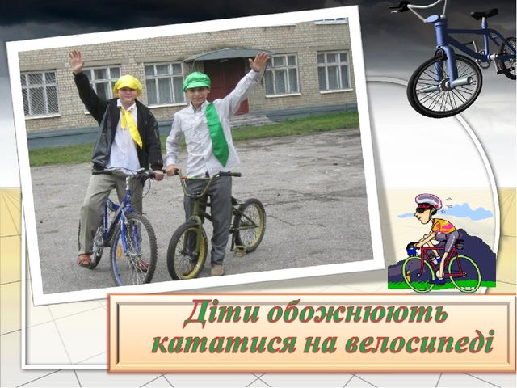

Slide 5



Сьогодні
10.11.2022
Робота з ілюстрацією
Скоро всі будуть
пересуватися
на засобах з
електродвигунами.
Я також сумніваюся, що це можливо. Тим паче, що під час велопрогулянки я не лише гарно проводжу час, а ще й тренуюся.
Я так не вважаю. Для таких засобів потрібні спеціальні доріжки, та й за ціною велосипеди доступніші.
Як ти вважаєш, якому транспорту індивідуального користування віддаватимуть перевагу в майбутньому?
Чи вмієш ти їздити на велосипеді? У чому ти вбачаєш користь від велопрогулянок на свіжому повітрі?
Підручник.
Сторінка
53

Slide 6
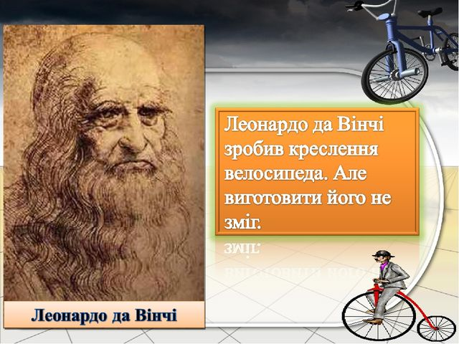
«З історії велосипеда»

Slide 7
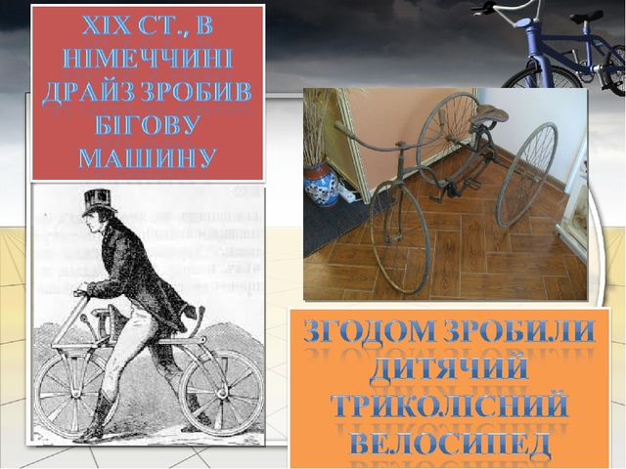
«З історії велосипеда»

Slide 8
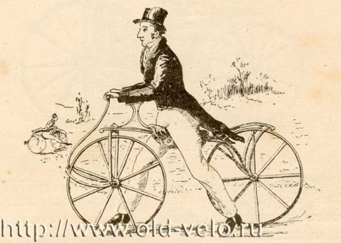

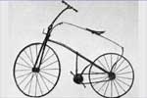
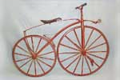
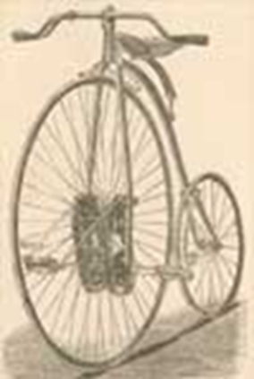
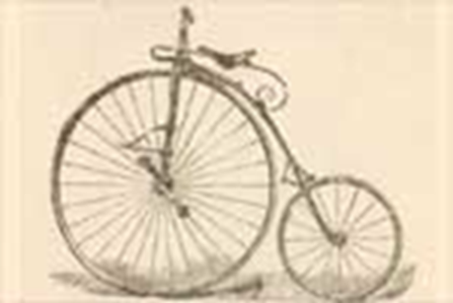
1791 р. У Франції граф Де Сиврак побудував з дерева двоколісну машину, яку назвав "Селярифер", на ній можна було рухатися, сидячи зверху і відштовхуючись ногами від землі.
«З історії велосипеда»

Slide 9
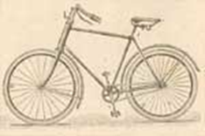
«З історії велосипеда»
1890 рік. Практично одночасно декілька підприємств розпочали виробництво веломашин з рамами замкнутої ("діамант") форми. З цього часу сучасний вигляд велосипеда практично сформувався, а подальший прогрес лише вдосконалював окремі вузли та механізми.
Спочатку з велосипедистів сміялися. Був час, коли поліція
намагалася заборонити велосипеди, вважаючи, що вони заважають дорожньому руху. Але нині цей легкий, маневрений, дешевий і еко­логічний вид транспорту набуває дедалі більшої популярності в усьому світі.

Slide 10
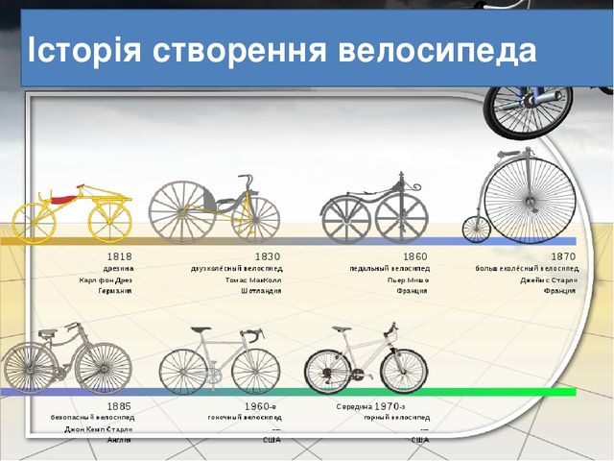

Slide 11
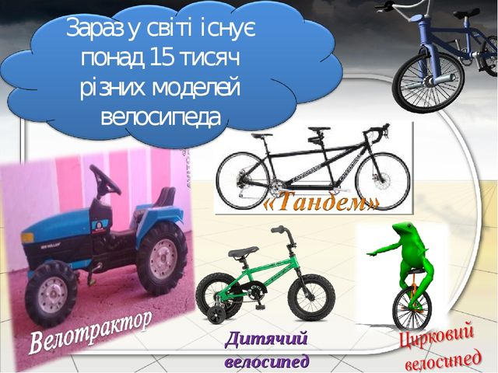

Slide 12
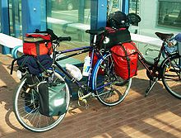
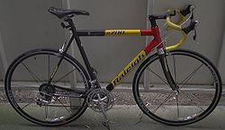
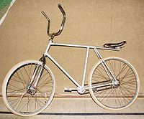
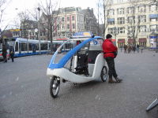
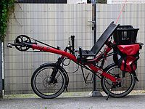
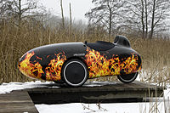
Різновиди велосипедів. Класифікація.
Велосипед для
велоболу
Туристичний велосипед
Гоночний велосипед
Лежачий велосипед
Веломобіль
Велотаксі

Slide 13
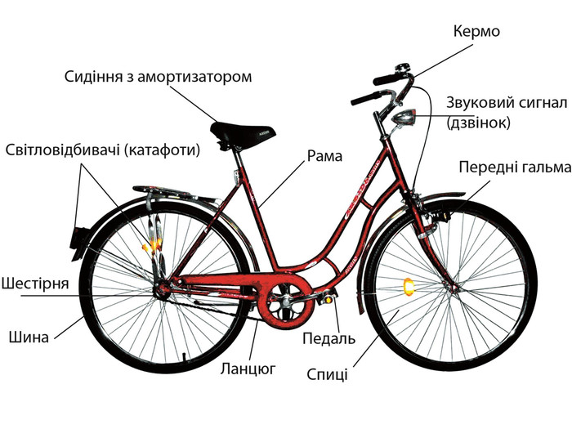

Slide 14
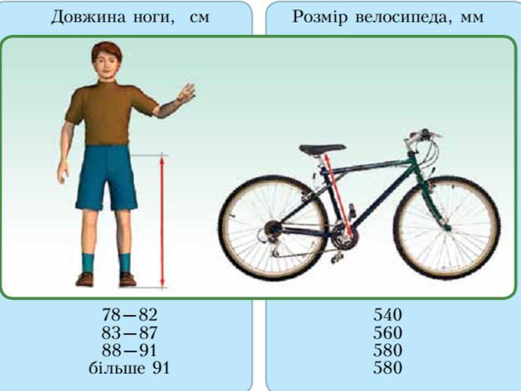

Slide 15
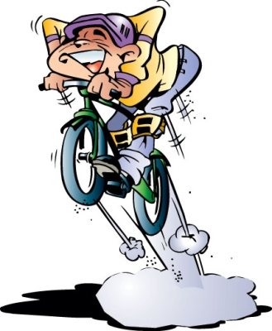
Отже, особа, яка керує велосипедом, має перевірити технічний стан транспортного засобу, особливо рульового управління та гальмівної системи.

Slide 16
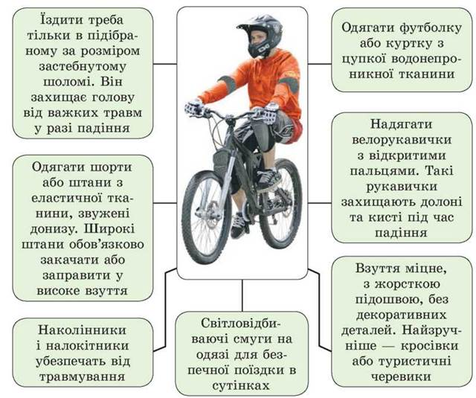
Одяг і засоби безпеки велосепедиста

Slide 17

Сьогодні
10.11.2022
Запам'ятай!
1. Задля безпеки перед поїздкою перевіряй справність гальм велосипеда, натяжіння ланцюгів, надійність кріплення сидіння, накачаність шин. Якщо ти збираєшся їхати на новому велосипеді, уважно прочитай інструкцію.
2. Для комфортної поїздки відрегулюй висоту сидіння так, щоб під час обертання педалей можна було повністю випрямити ноги.
3. Для тривалої велопрогулянки візьми із собою пляшку з водою та рюкзак для необхідних речей, як-от аптечка з ліками для допомоги при травмуванні, насос, ключі для ремонту тощо.
4. Повідом дорослих про маршрут своєї подорожі та будь із ними на зв’язку.
Підручник.
Сторінка
55

Slide 18

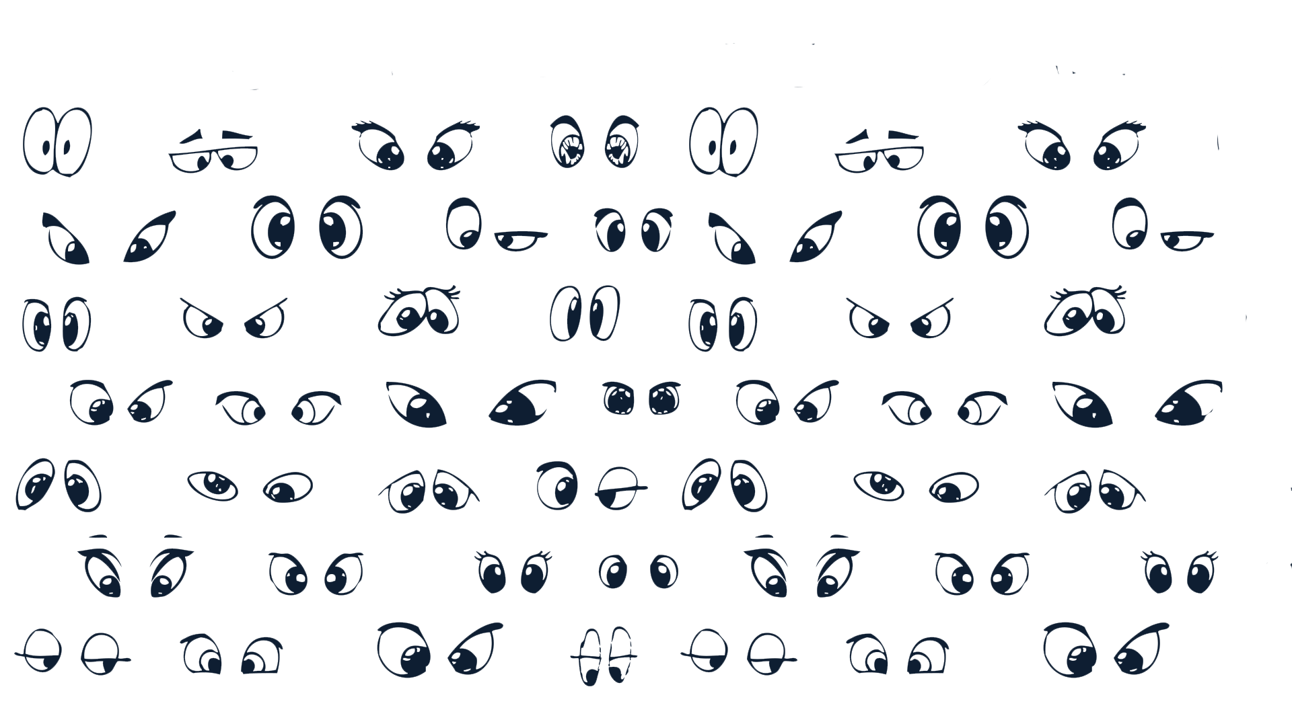

Сьогодні
10.11.2022
Гімнастика для очей

Slide 19
Сьогодні
10.11.2022
Дай відповіді на запитання
Чи важливо, щоб для велопрогулянки шолом та рукавиці були підібрані за розміром, а одяг — за погодою?
Чому у твоєму віці бажано їздити тільки у світлу пору доби?
Чи безпечно їздити на велосипеді в дощову погоду, у туман та під час сильного вітру?
Поміркуй, чому велосипедистам рекомендують одягати яскравий одяг, жилети зі світловідбивними смугами, а широкі штани обов’язково закочувати або заправляти у шкарпетки та використовувати взуття із жорсткою підошвою.
Підручник.
Сторінка
54

Slide 20
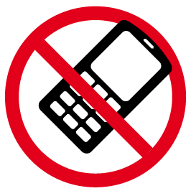

Сьогодні
10.11.2022
За наведеними піктограмами поясни правила безпеки під час руху велосипедистки. Продовж речення
Під час керування
велосипедом заборонено…,
тому що…
Керувати велосипедом
у навушниках
заборонено, тому що…
Які ще правила безпеки порушує велосипедистка?
Розроби власне правило для велосипедистів. Придумай та й намалюй піктограму до нього.
Підручник.
Сторінка
55

Slide 21

Сьогодні
10.11.2022
Вправа «Трибуна думок»
Пригадайте, чи бачили ви у своєму місті зазначені дорожні знаки. Де саме? Якщо знаки не встановлені, поміркуйте, з якої причини.
Підручник.
Сторінка
57

Slide 22




Сьогодні
10.11.2022
Перегляньте відео

Slide 23

Сьогодні
10.11.2022
Розглянь зображені на малюнках ситуації. Ознайомся з правилами безпечного руху велосипедистів
Під час руху забороняється відпускати кермо велосипеда.
Ситуація 1
Підручник.
Сторінка
57

Slide 24
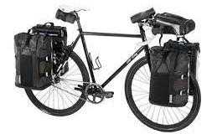
Сьогодні
10.11.2022
Розглянь зображені на малюнках ситуації. Ознайомся з правилами безпечного руху велосипедистів
Перевозити вантажі
дозволяється у спеціальному
багажнику або у велорюкзаку.
Ситуація 2
Підручник.
Сторінка
57

Slide 25
Сьогодні
10.11.2022
Розглянь зображені на малюнках ситуації. Ознайомся з правилами безпечного руху велосипедистів
Перевозити пасажирів
забороняється.
Ситуація 3
Підручник.
Сторінка
58

Slide 26
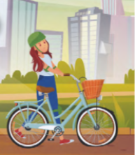
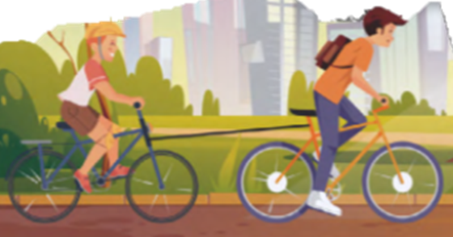
Сьогодні
10.11.2022
Розглянь зображені на малюнках ситуації. Ознайомся з правилами безпечного руху велосипедистів
Забороняється
керувати несправним
велосипедом.
Ситуація 4
Підручник.
Сторінка
58

Slide 27
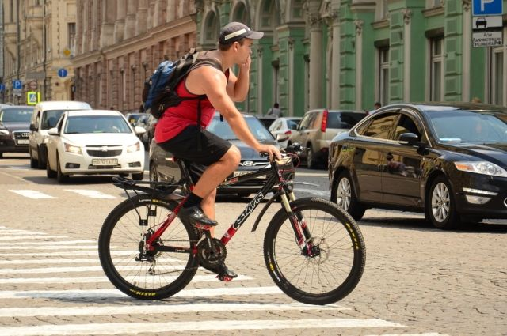
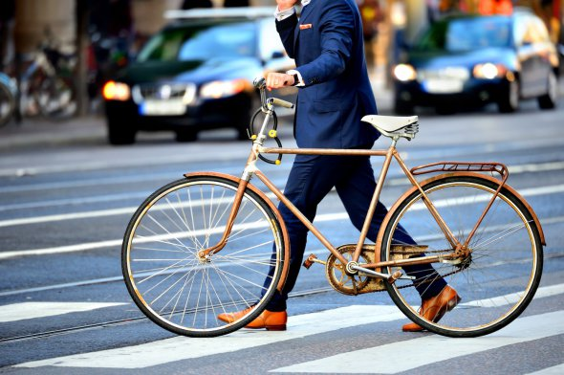
Сьогодні
10.11.2022
Розглянь зображені на малюнках ситуації. Ознайомся з правилами безпечного руху велосипедистів
На пішохідному переході
велосипедист повинен зупинитися, спішитися й вести велосипед по зебрі поруч із собою.
Ситуація 5
Підручник.
Сторінка
58

Slide 28
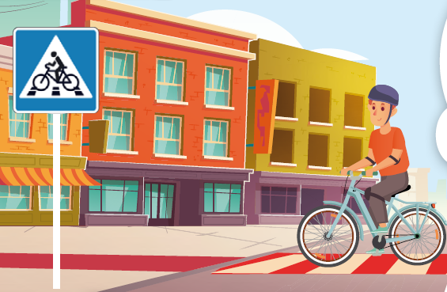
Сьогодні
10.11.2022
Розглянь зображені на малюнках ситуації. Ознайомся з правилами безпечного руху велосипедистів
Якщо велосипедна доріжка перетинає дорогу поза перехрестям, водій велосипеда може не спішуватися, але зобовязаний поступатися дорогою іншим транспортним засобам, що рухаються по дорозі.
Ситуація 6
Підручник.
Сторінка
59

Slide 29
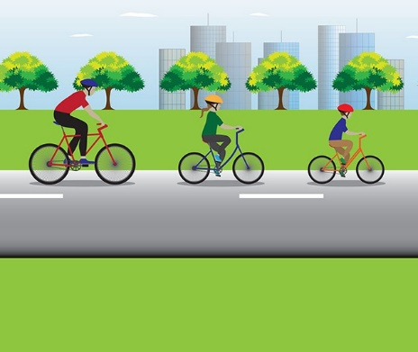
Сьогодні
10.11.2022
Розглянь зображені на малюнках ситуації. Ознайомся з правилами безпечного руху велосипедистів
Якщо велосипедної доріжки
немає, то рухатися дозволяється тільки узбіччям дороги. Велосипедисти у групі
повинні їхати одне за одним.
Ситуація 7
Підручник.
Сторінка
59

Slide 30
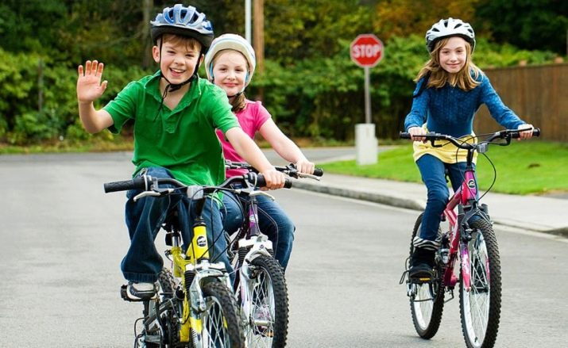
Сьогодні
10.11.2022
Розглянь зображені на малюнках ситуації. Ознайомся з правилами безпечного руху велосипедистів
Виїжджати на проїзну частину
дороги велосипедист має право
після досягнення 14 років.
Ситуація 8
Підручник.
Сторінка
59

Slide 31
Сьогодні
10.11.2022
Дай відповіді на запитання
Чи можуть діти віком 7–14 років їздити на велосипедах по дорозі, по велодоріжках, по пішохідній доріжці?
Що означають дорожні знаки та дорожня розмітка, що зображені на малюнках? Чому їх повинен знати велосипедист та пішохід? (Ситуація 6)
У яких ситуаціях веловодії порушують правила? До чого можуть призвести порушення правил у кожній із ситуацій?
Чому не можна робити різких маневрів на тротуарі, яким ідуть пішоходи?
Хто має перевагу на тротуарі: пішохід чи веловодій?
Чи можеш ти їздити проїзною частиною дороги? Чому?
У яких ситуаціях велосипедист діє як водій, а в яких — як пішохід?
Як правильно переїхати дорогу, якщо відсутня велодоріжка? (Ситуація 5)
За попереджувальним сигналом визнач, у якому напрямку
рухатиметься група велосипедистів. (Ситуація 7)
Що може спричинити ДТП за участю велосипедиста? (Ситуація 8)
Підручник.
Сторінка
60

Slide 32

Сьогодні
10.11.2022
Гімнастика для очей

Slide 33
Сьогодні
10.11.2022
Вправа «Трибуна думок»
Чи є у твоєму населеному пункті велодоріжки? По якій частині вулиці краще їздити на роликах, самокатах, скутерах тощо?
Підручник.
Сторінка
62

Slide 34
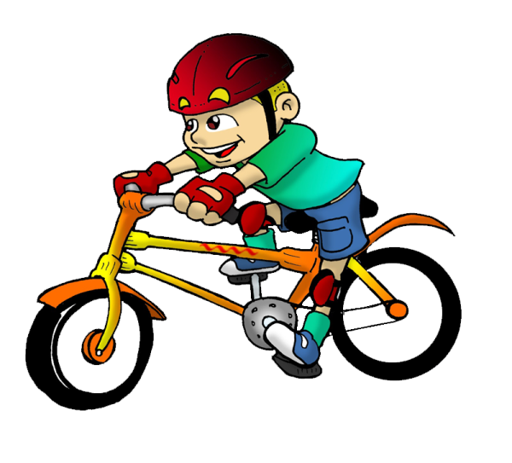
Сьогодні
10.11.2022
Доповни інтелект-карту «Безпека велосипедиста»
керувати велосипедом
у навушниках заборонено
рукавиці
взуття
не розмовляти по телефону
щитки
ПРАВИЛА
БЕЗПЕКИ РУХУ
ЗАСОБИ БЕЗПЕКИ
ВЕЛОСИПЕДИСТА
дотримуватися ПДР
шолом
БЕЗПЕКА
КОНСТРУКЦІЇ
ВЕЛОСИПЕДА
справні
гальма
Підручник.
Сторінка
62
справне кермо
світловідбивачі жовтогарячого кольору

Slide 35

Сьогодні
10.11.2022
Домашнє завдання
Повторити матеріал параграфу 7, виконати завдання в кінці. Об’єднайтеся у групи. Виконайте один із запропонованих проєктів
на вибір.
Короткий запис в щоденник
с.53-62, проєкт.

Slide 36







Сьогодні
10.11.2022
Рефлексія «Імбирний настрій». Обери емотикон, який відповідає твоєму настрою в кінці уроку
Я з усім справився
Все було легко та просто
Мене урок розлютив
Я дуже втомився
Було складно та нічого не зрозуміло
Більше сміху ніж навчання
Чекаю наступний урок

